Slide 1

光衡商城管理系统
开发人员：牟敬芳
曲阳

Slide 2
包括注册、登录、会员中心、登录后台、商品分类（女装类、男装类、童装类、进口类、其他）、购物车、热门商品、最新商品
首页

Slide 3
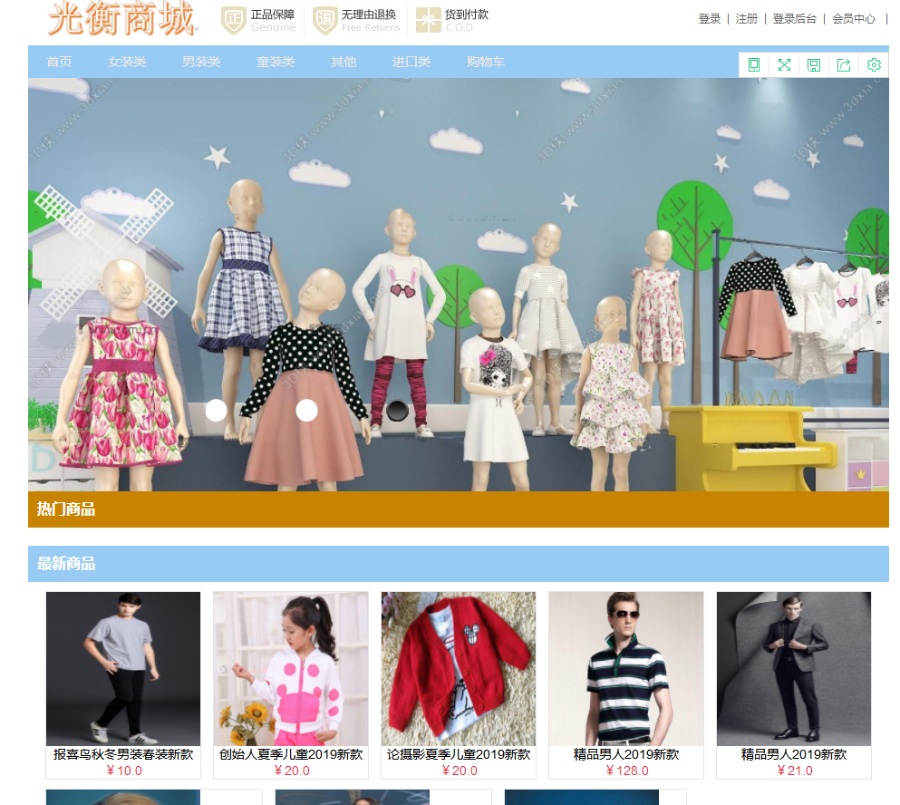

Slide 4
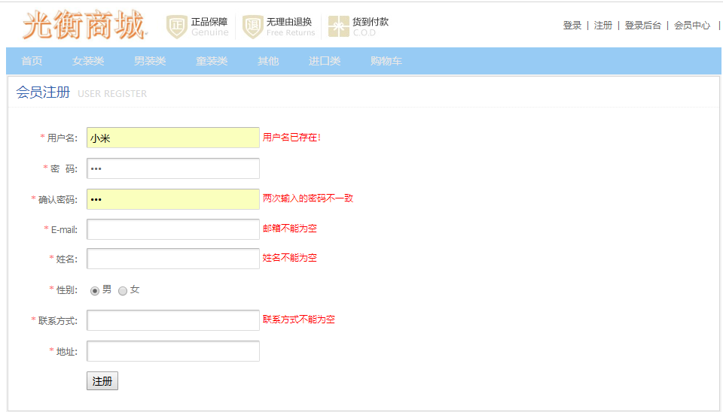
注册： 包括用户名、密码、邮箱、姓名、性别、联系方式、收货地址
登录注册模块

Slide 5
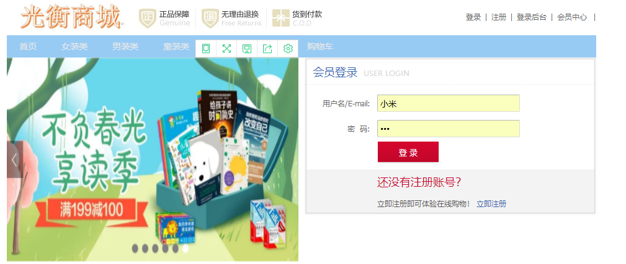
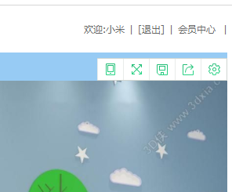
登录：用户名（邮箱）都可用于登录

Slide 6
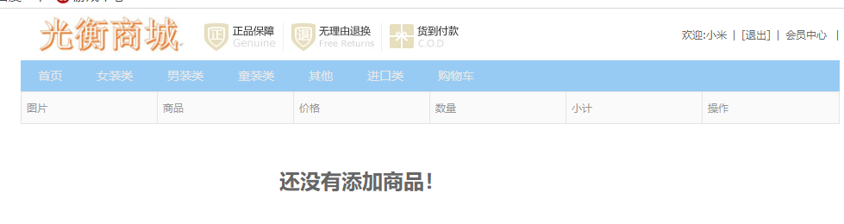
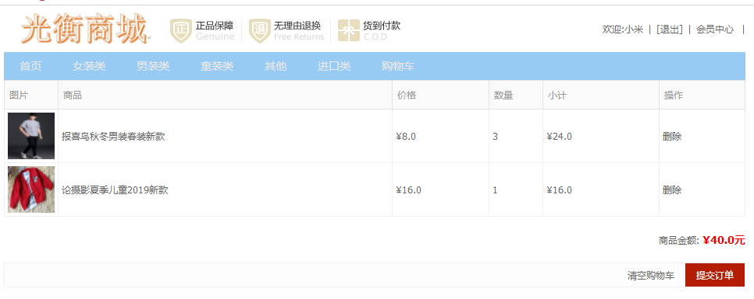
购物车模块
用户可以把喜欢的商品加入购物车中，下单时选择喜欢的下单，不需要的商品可以删除。也可以一次性清空购物车。

Slide 7
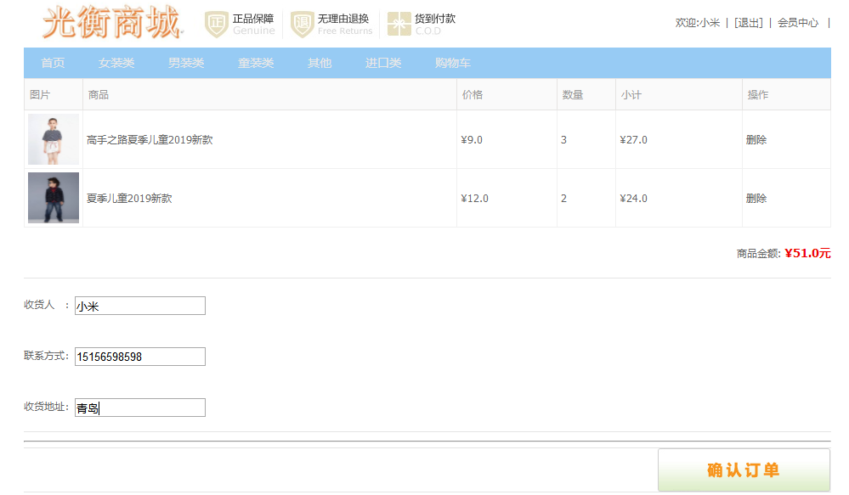
提交订单：可进行删除操作

Slide 8
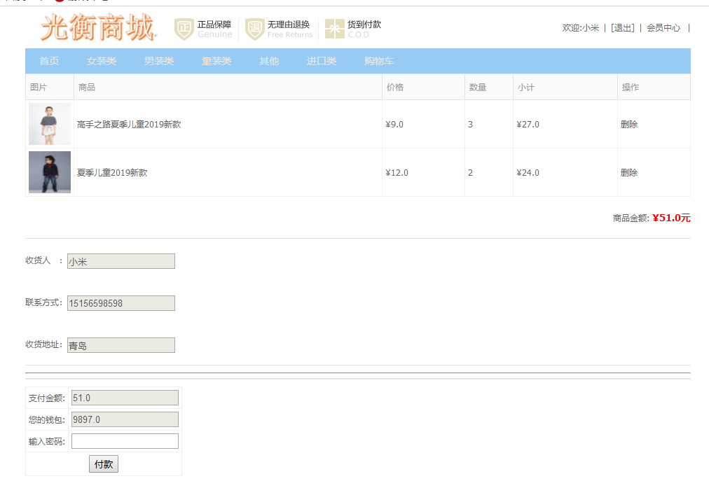
提交订单：提价成功后进行付款

Slide 9
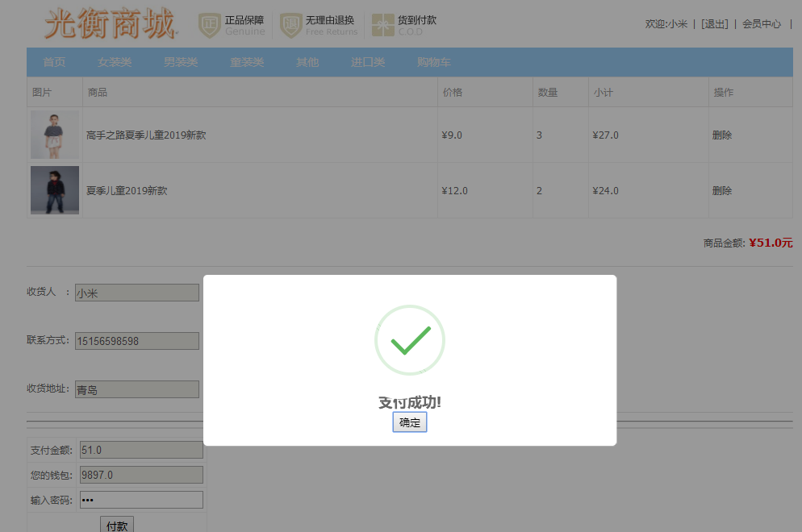
付款：支付成功后，生成订单，用户可在会员中心查看

Slide 10
订单模块
第一部分前台展示部分
第二部分后台管理部分

Slide 11
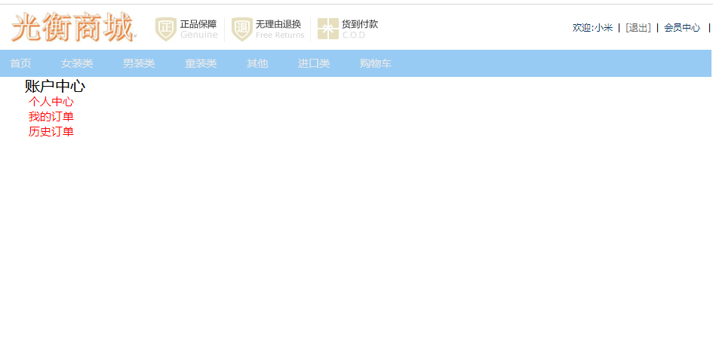
前台展示部分
会员中心：包括 个人中心、我的订单、历史订单

Slide 12
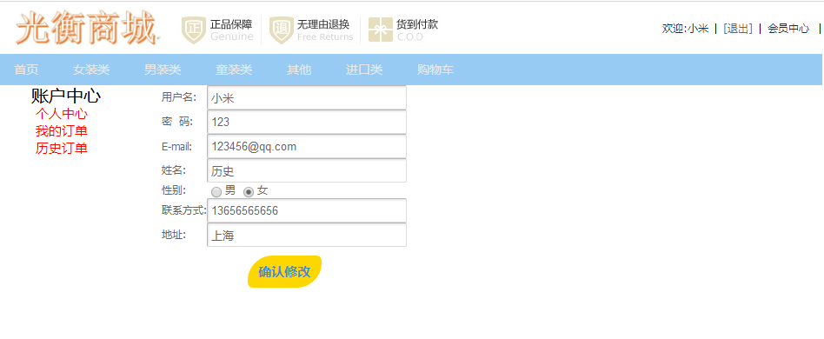
个人中心：可以修改个人信息

Slide 13
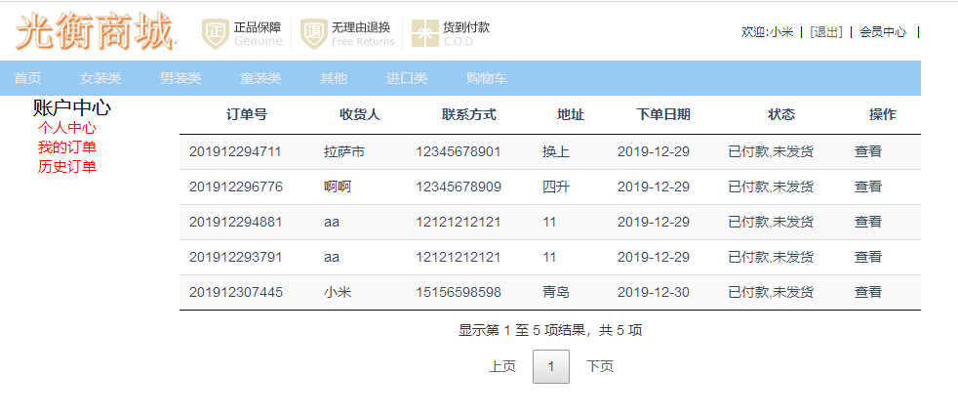
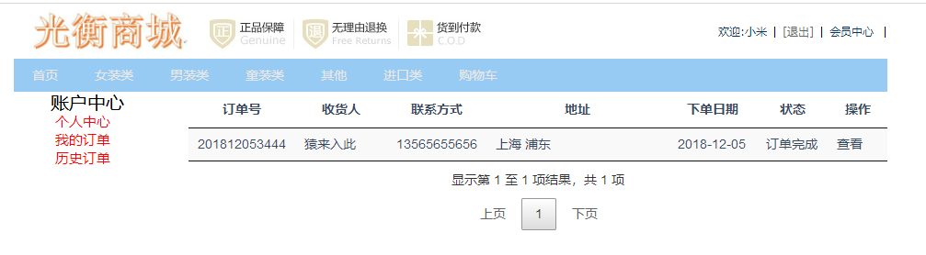
我的订单：可以查看订单
历史订单：可以查看订单

Slide 14
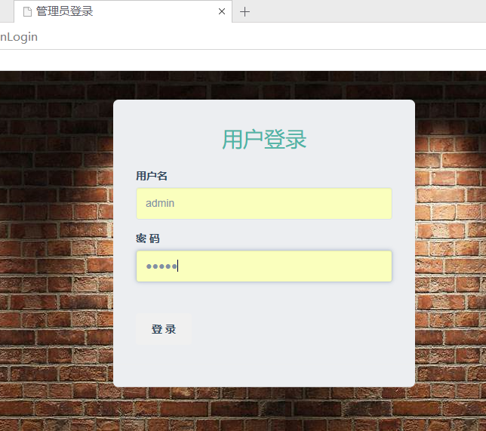
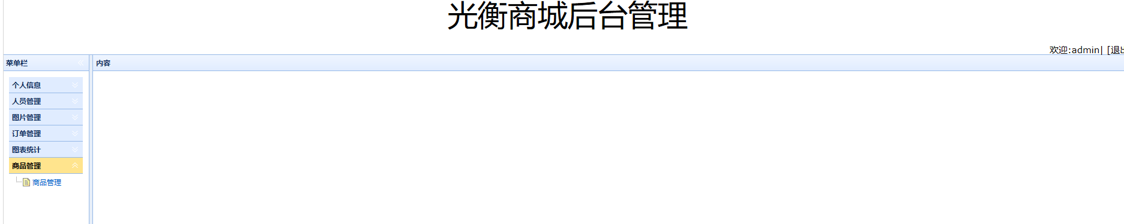
后台管理部分
管理员登录：包括用户名、密码

Slide 15
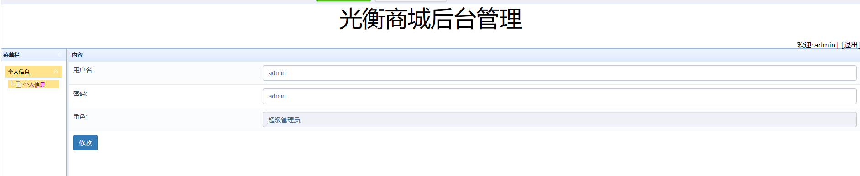
个人信息：进行修改等操作

Slide 16
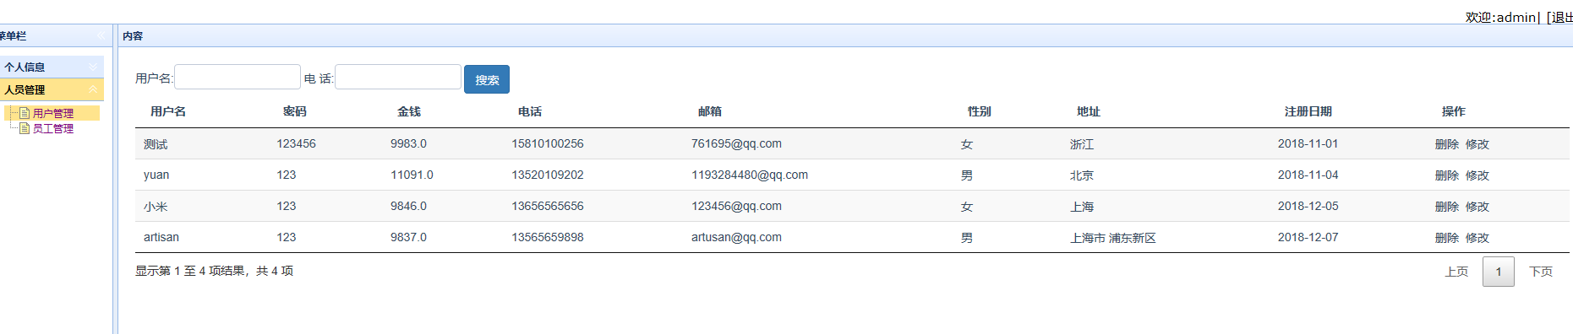
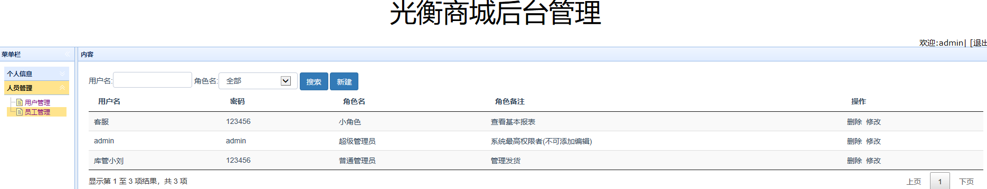
用户管理：可进行删除修改操作
员工管理：可进行删除修改操作

Slide 17
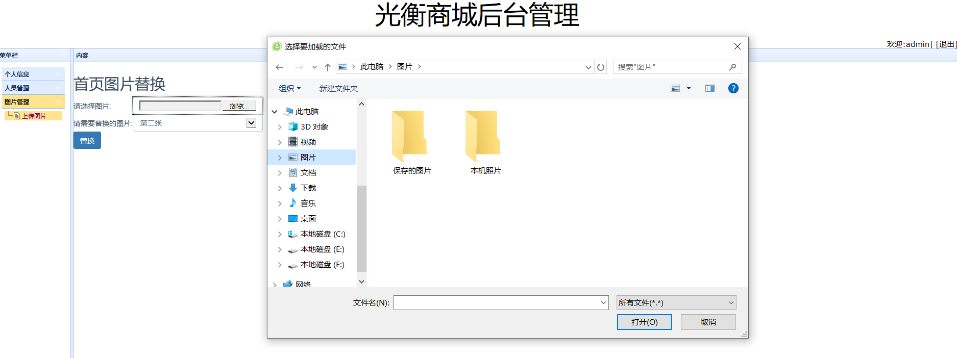
图片管理：首页图片可以进行替换 更改

Slide 18
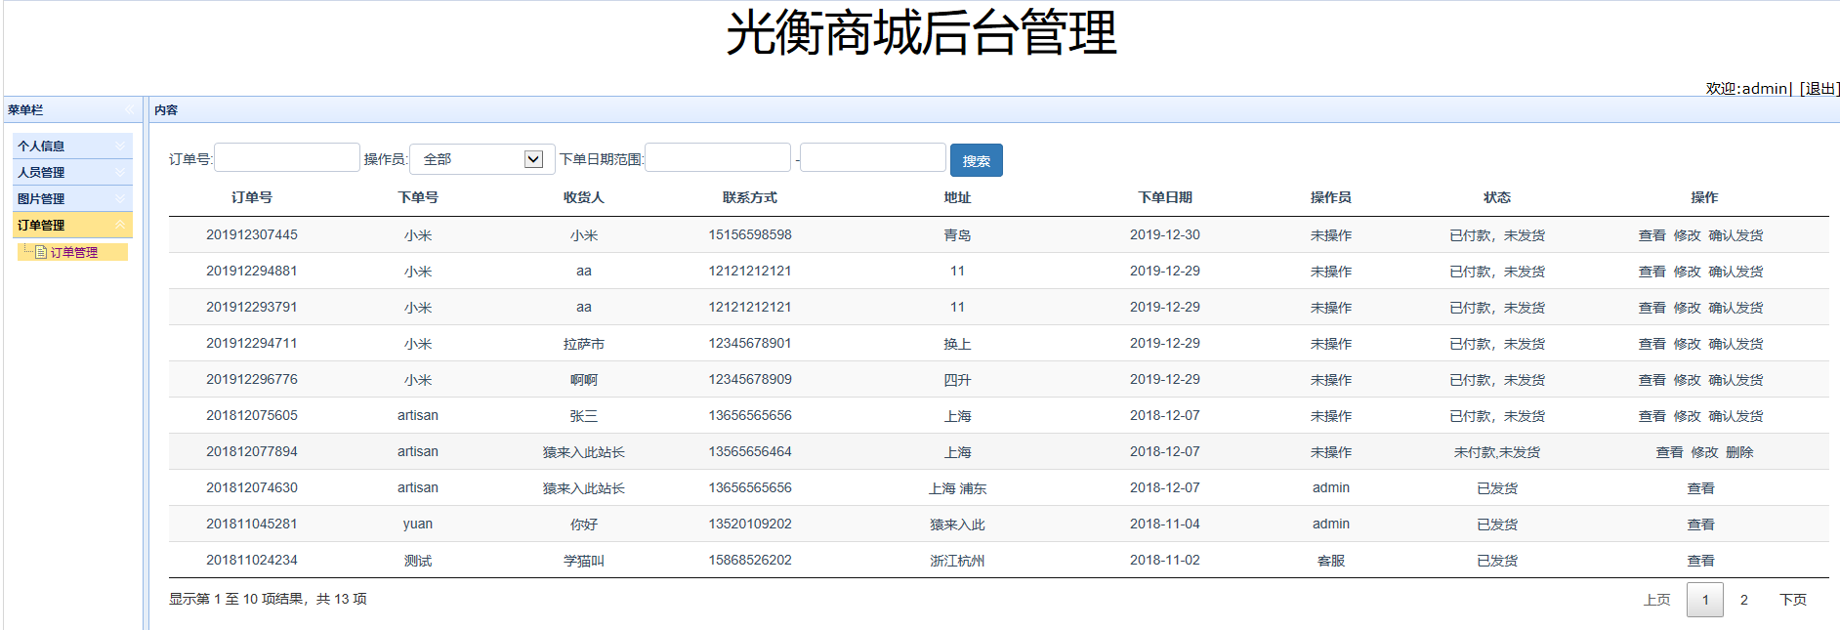
订单管理：可进行查看、修改、确认收货等操作

Slide 19
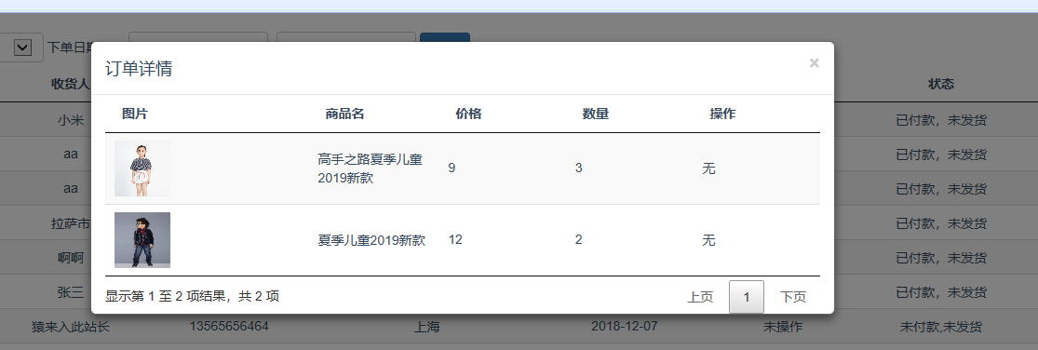
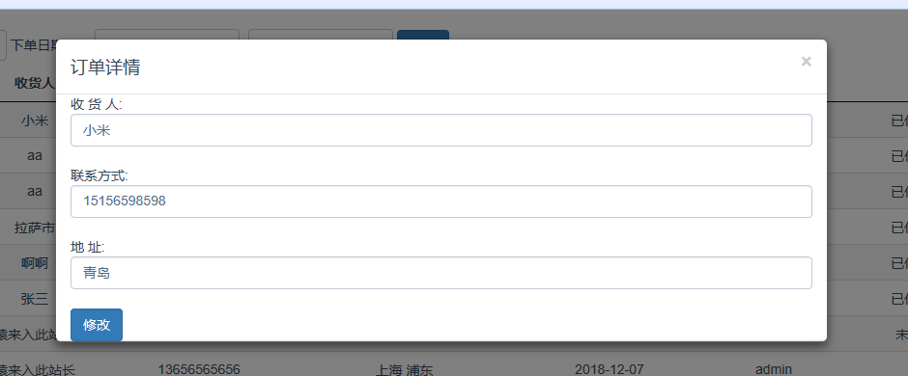
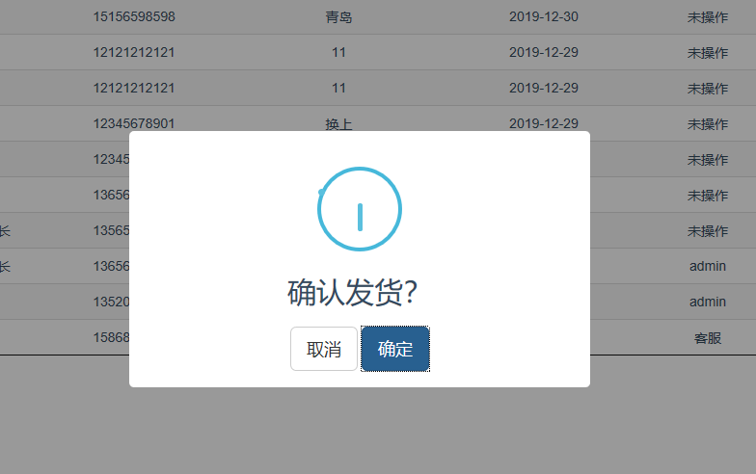
查看订单
修改订单 确认收货

Slide 20
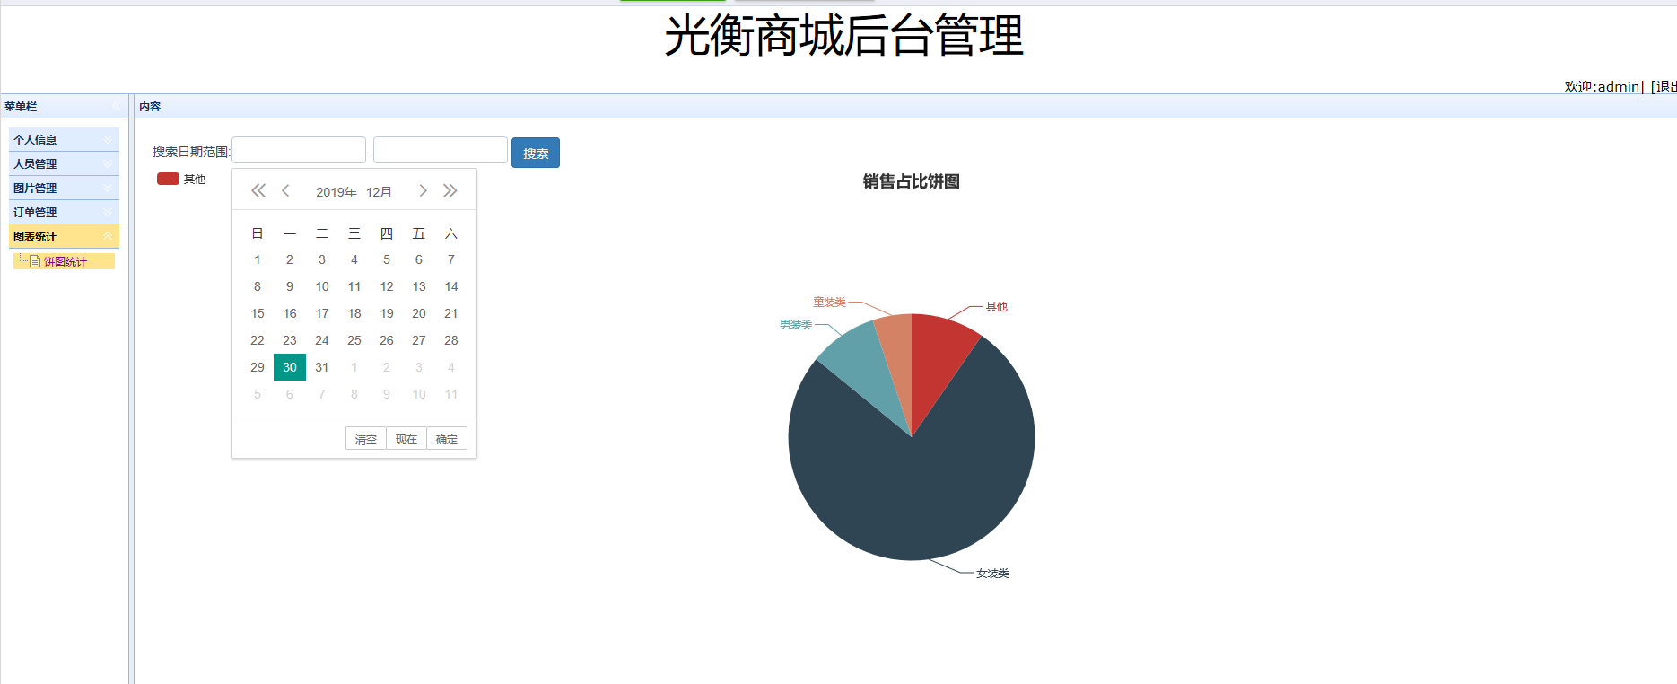
图表统计

Slide 21
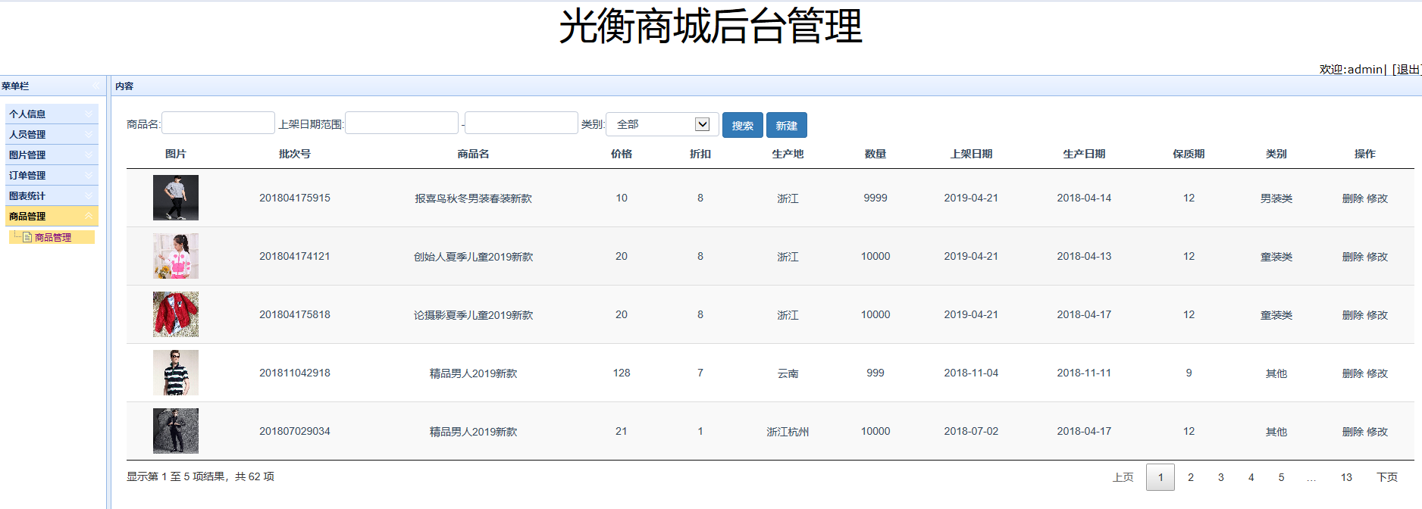
商品管理：可以进行查询、删除、修改等操作

Slide 22


